Slide 1
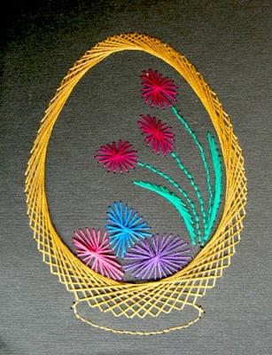
Изонить
Оригинальный вид декоративно-прикладного искусства, уходящий корнями к народным мастерам Англии.
Английские ткачи придумали особый способ переплетения ниток. Они вбивали в дощечки гвозди и в определенной последовательности натягивали на них нити. В результате получались ажурные кружевные изделия, которые использовались для украшения жилища.

Slide 2
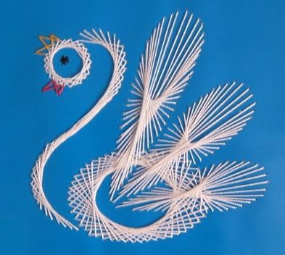
В настоящее время
искусство изонити
находит широкое
применение для
украшения изделий
и предметов быта,
для оформления интерьера, для
выполнения подарков и сувениров.

Slide 3
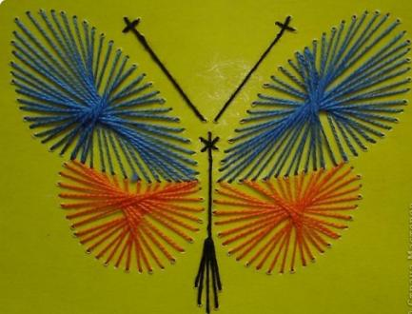
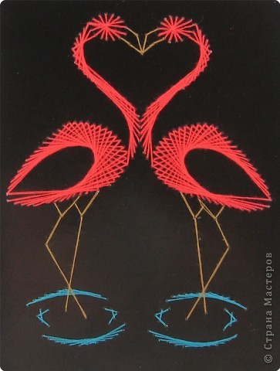
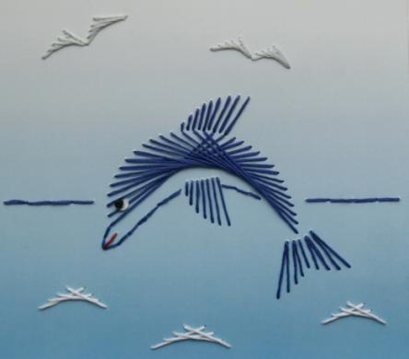

Slide 4
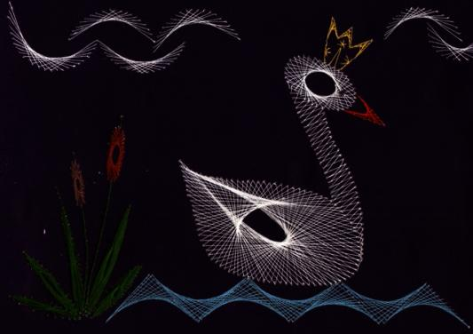
Инструменты
для
работы:
картон
ножницы
игла
* нити различного цвета (швейные, мулине, ирис) * циркуль, линейка, карандаш

Slide 5
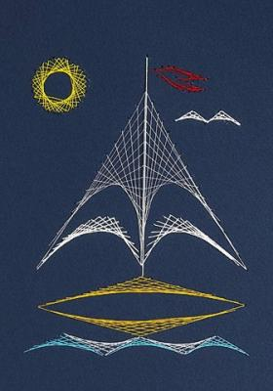
Заполнение угла
1.Начертите на изнаночной стороне картона любой угол
12
11
10
9
8
7
6
5
4
3
2
1
2. Разделите
каждую
сторону угла на 12 равных частей
о
12
11
10
9
8
7
6
5
4
3
2
1
3.Пронумеруйте полученные точки, начи-ная от вершины. Вершину угла обозначить
точкой "О".

Slide 6
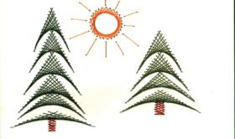
4. Сделайте иглой проколы во всех точках, кроме вершины ("О")
5.Вденьте нить в иглу
6.Заполните угол по схеме
12
11
10
9
8
7
6
5
4
3
2
1
о
1 2 3 4 5 6 7 8 9 10 11 12

